Slide 2
کانون ارزیابی نیروهای جدید استخدام
دانشکده علوم پزشکی تربت جام
دی ماه 1402

Slide 3
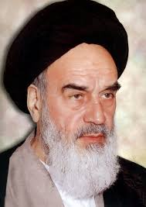
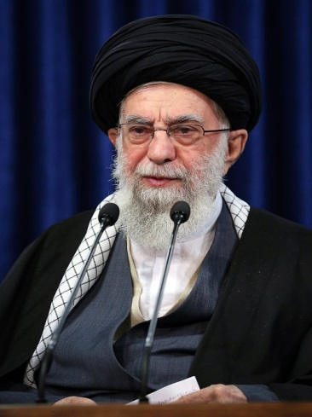
مقدمه
قَالَ رسول الله صلى الله علیه و آله و سلم
لَا یسْتَقِیمُ إِیمَانُ عَبْدٍ حَتَّى یسْتَقِیمَ قَلْبُهُ وَ لَایسْتَقِیمُ قَلْبُهُ حَتَّى یسْتَقِیمَ لِسَانُهُ
فرمایشات مقام معظم رهبری (مدظله‌العالی) در خصوص گزینش:
در تشخیص‌ها، در گزینش اشخاص و در گزینش مسئولان، باید خدا را در نظر بگیرید،گزینش، باید گزینش هوشمندانه، عالمانه و دقیق باشد.
افراط و تفریط در کار نباشد، نه آن‌چنان سهل انگاری که بافت دستگاه‌های مهم و حساس به کلی جهت گیر‌ی هایش را رها کند و نه آن‌چنان سخت گیر‌ی های نادرست و تفریط که به اندک بهانه‌ای افراد را پشت در بگذاریم.
در گزینش افراد ملاحظه کنید، کسانی باشند که این خصوصیات را رعایت کنند، هم جهات اسلامی هم جهات انقلابی، هم جهات ارزشی تا کار واقعاً چنان که باید و شاید پیش برود.
به مدیران توصیه می-کنم که به‌گزینش به چشم رقیب و مانع نگاه نکنند به چشم بازو، وسیله کار، چشم بیننده و گوش شنونده در پیدا کردن آدم‌های کارآمد نگاه کنند،مدیر باید وجود گزینش را یک فوز عظیم بداند.
آن روزگاری که افراد به خاطر برخی از ملاحظات فکری و سلیقه‌ای و عاطفی، نیروهای خودشان را استخدام می‌کردند، گذشته است.امروز، روزی است که همه بایستی از سلایق و انگیزه‌های شخصی عبور کنند و هرچه را هم که در گذشته بوده، پشت سرشان بریزند و از آن عبور کنند و ان-شاء الله زمینه یک همکاری عمومی را فراهم سازند.

Slide 4
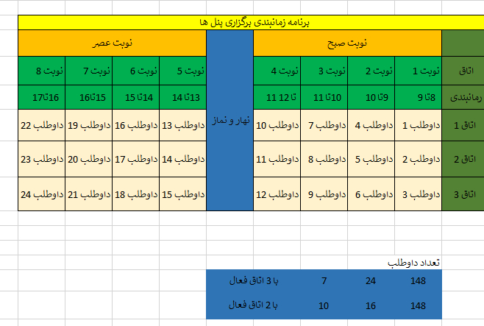

Slide 5
